Slide 1
花卉识别：TensorFlow Lite
项目八
物联网工程学院

Slide 2
项目目标
知识目标
了解TensorFlow Lite的发展历史
了解TTensorFlow Lite的应用
掌握TensorFlow Lite的整体架构
掌握TensorFlow Lite转换器作用
掌握FlatBuffers格式
掌握TensorFlow Lite解释执行器特点及工作过程
能力目标
能通过相应工具将模型转化
能在Android应用中部署转换后的模型
能配置build.gradle构建项目
能熟练掌握迁移学习改造模型，开发相应AI应用

Slide 3
认识TensorFlow Lite
任务1

Slide 4

TensorFlow Lite 简介
TFLite是在边缘设备上运行TensorFlow模型推理的官方框架，它跨平台运行，包括Android、iOS以及基于Linux的IoT设备和微控制器。
TensorFlow Lite针对设备端机器学习进行了优化：延时、隐私、连接性、大小、功耗
支持多种平台、支持多种语言
高性能，支持硬件加速和模型优化
提供多种平台上的常见机器学习任务的端到端示例

Slide 5
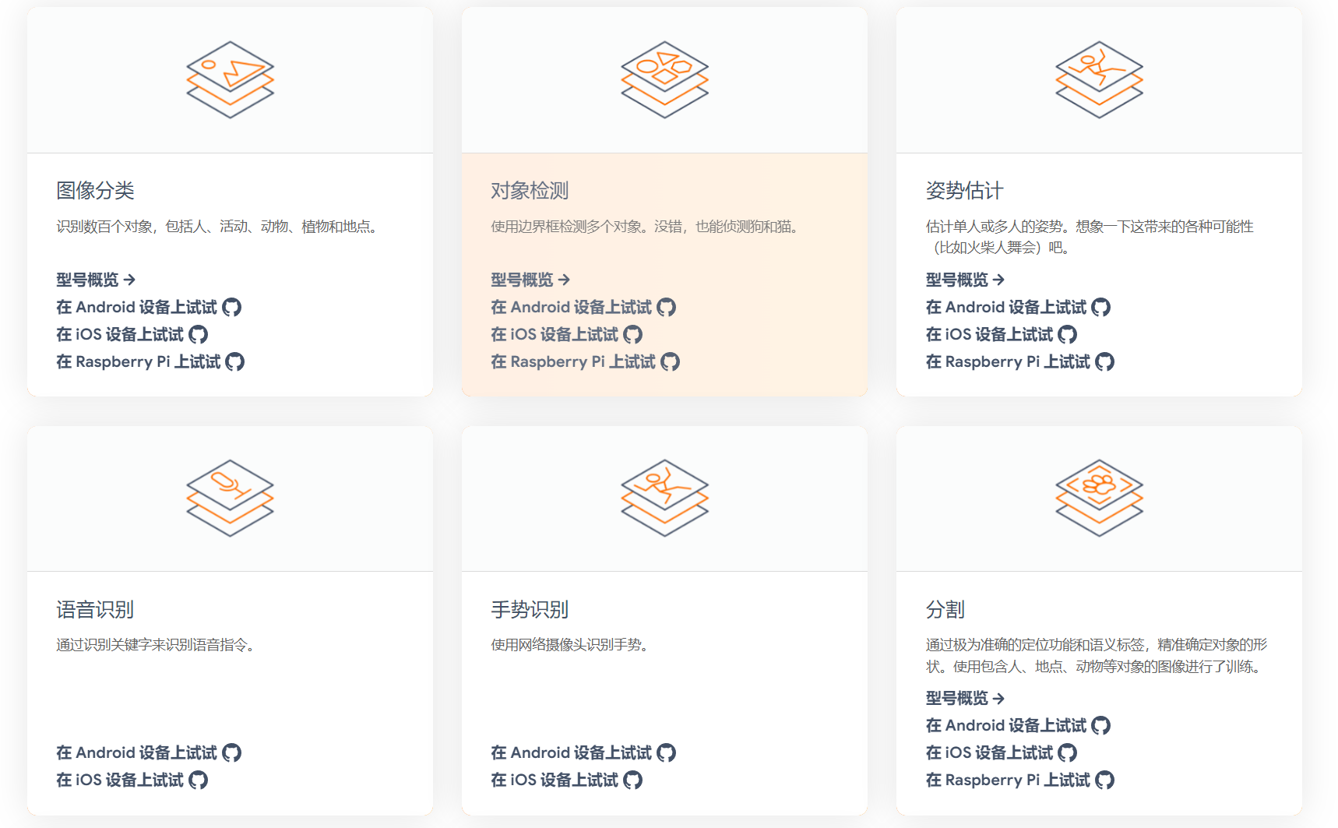
TF Lite 应用

Slide 6
TensorFlow Lite体系结构
任务2

Slide 7
TensorFlow Lite 优势
端侧机器学习的优势使得智能互联有了新的可能性：
更快更紧密的交互方式，因为模型在本地执行，延迟小；
在没有很好网络的情况下仍然可以很好的提供服务；
更好的保护隐私，因为在本地进行数据收集和处理，减少数据上传。

Slide 8
面临的挑战
TensorFlow Lite 致力于帮助企业克服这些困难，从而简化移动设备和嵌入式设备的部署。
端侧算力有限，限制了模型的复杂度；
端侧内存有限，限制了能运行的模型大小；
电力有限，需要模型运算效率更好，比如对于大家所熟知的智能手表而言，省电是一个很重要的考虑。

Slide 9
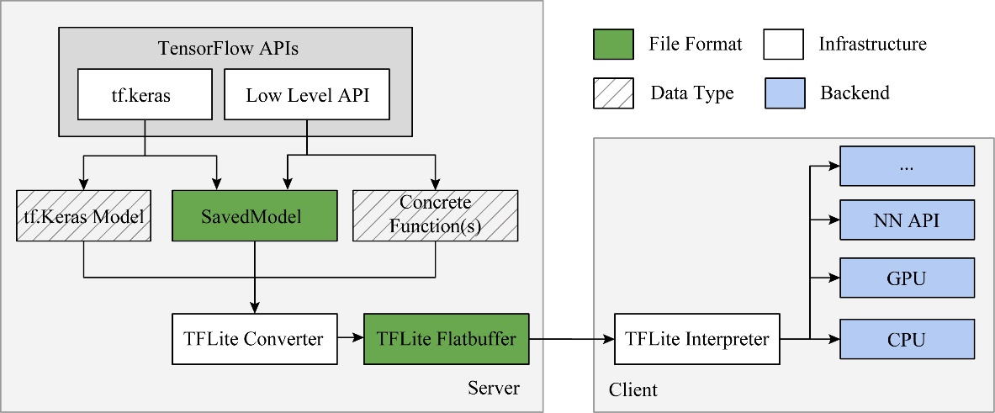
TensorFlow Lite 构架

Slide 10
TensorFlow Lite转换器
TFLite转换器可以接受不同形式的模型，包括Keras Model和SavedModel，开发者可以用tf.Keras或者低层级的TensorFlow API来构造TensorFlow模型，然后使用Python API或者命令行的方式调用转换器。
算子优化和常见的编译优化，比如算子融合、常数折叠或无用代码删除等。
量化的原生支持。

Slide 11
FlatBuffers格式
TFLite模型文件格式采用FlatBuffers，是Google的一个开源的跨平台序列化格式，最初为视频游戏而设计.它在开发过程中更注重考虑实时性，内存高效，这在内存有限的移动环境中是极为关键的，它支持将文件映射到内存中(mmap)，然后直接进行读取和解释，不需要额外解析。

Slide 12
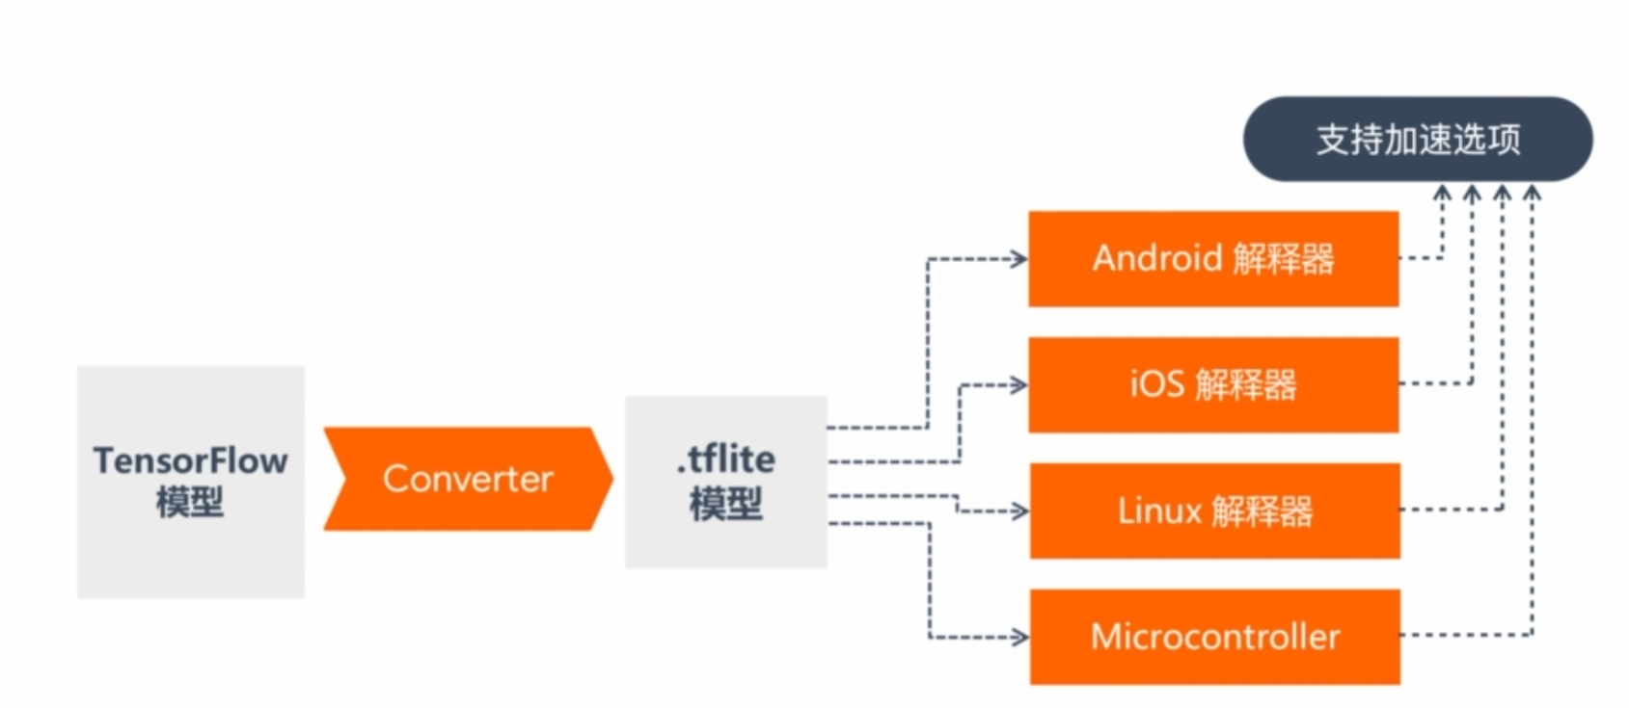
TensorFlow Lite解释执行器

Slide 13
TensorFlow Lite开发工作流程
任务3

Slide 14
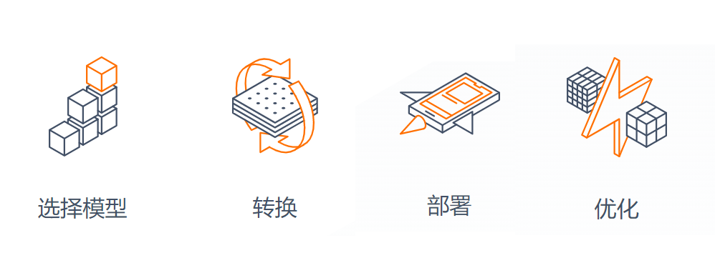
TensorFlow Lite 的工作流程

Slide 15
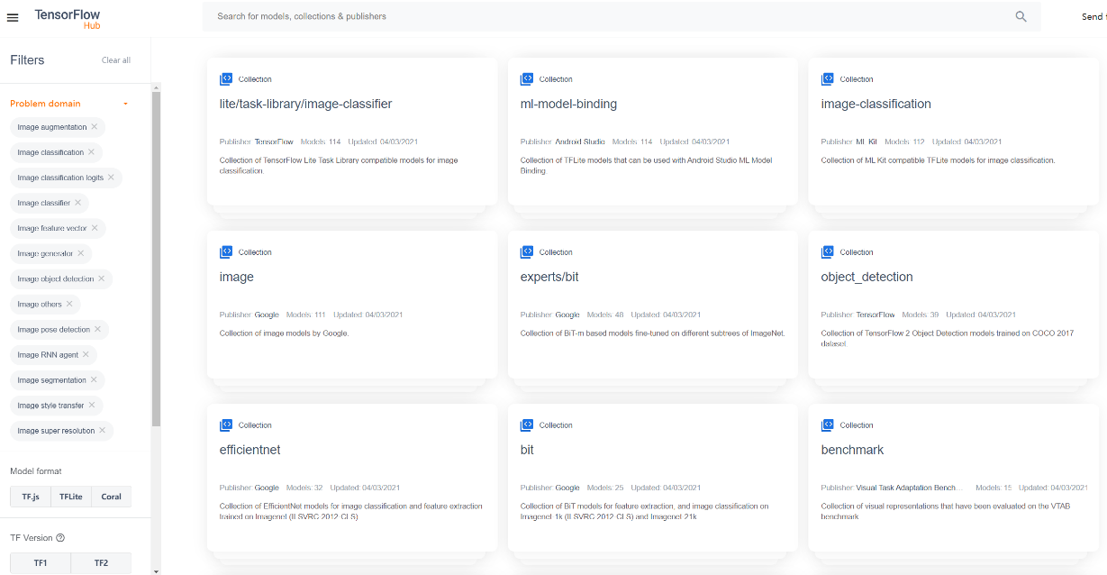
选择模型

Slide 16
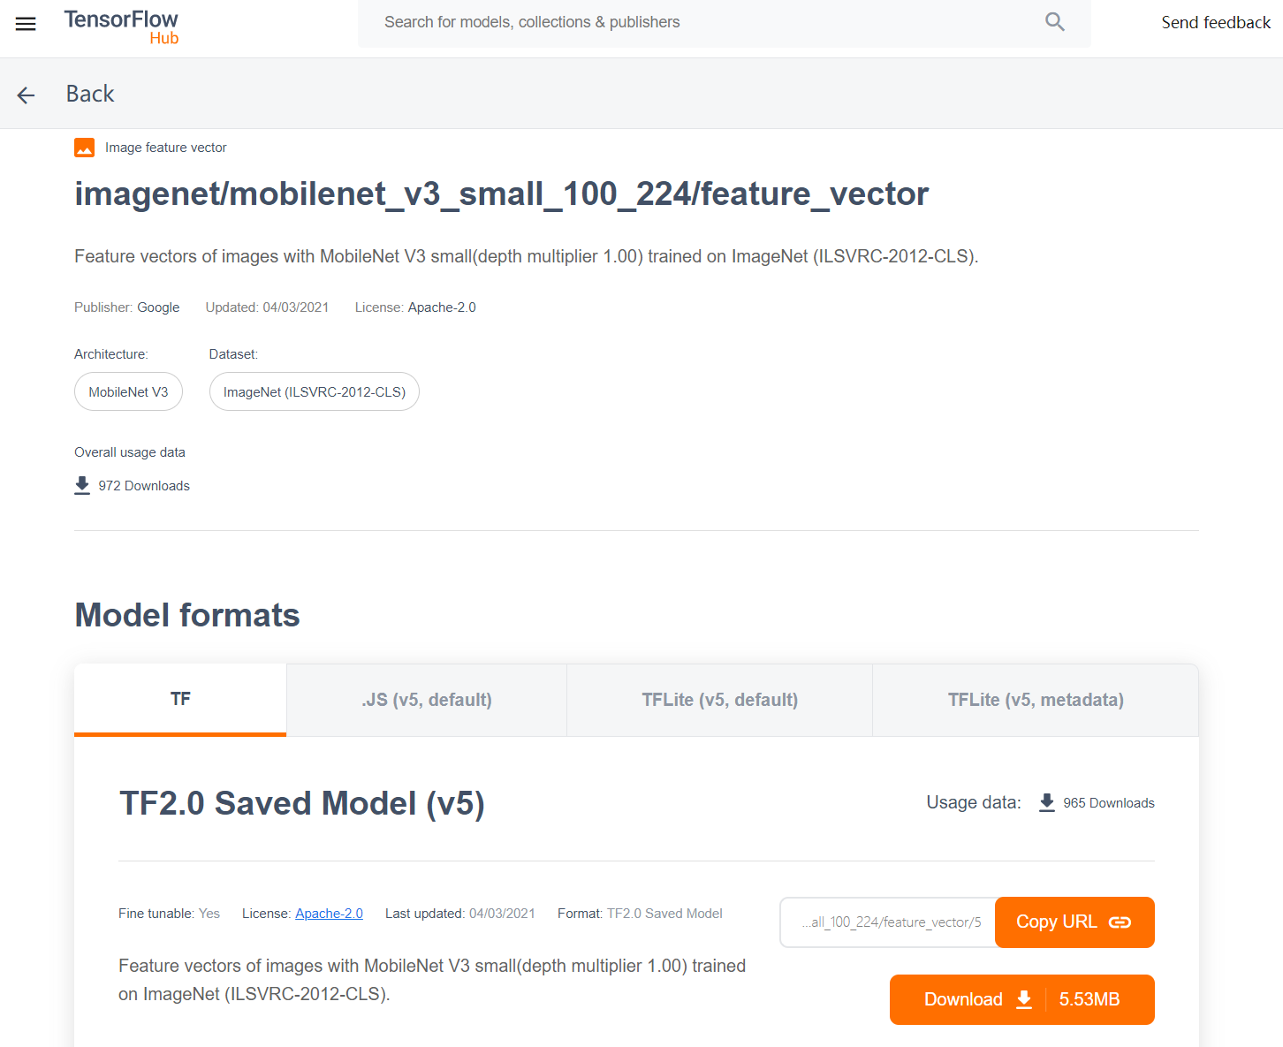
选择模型

Slide 17
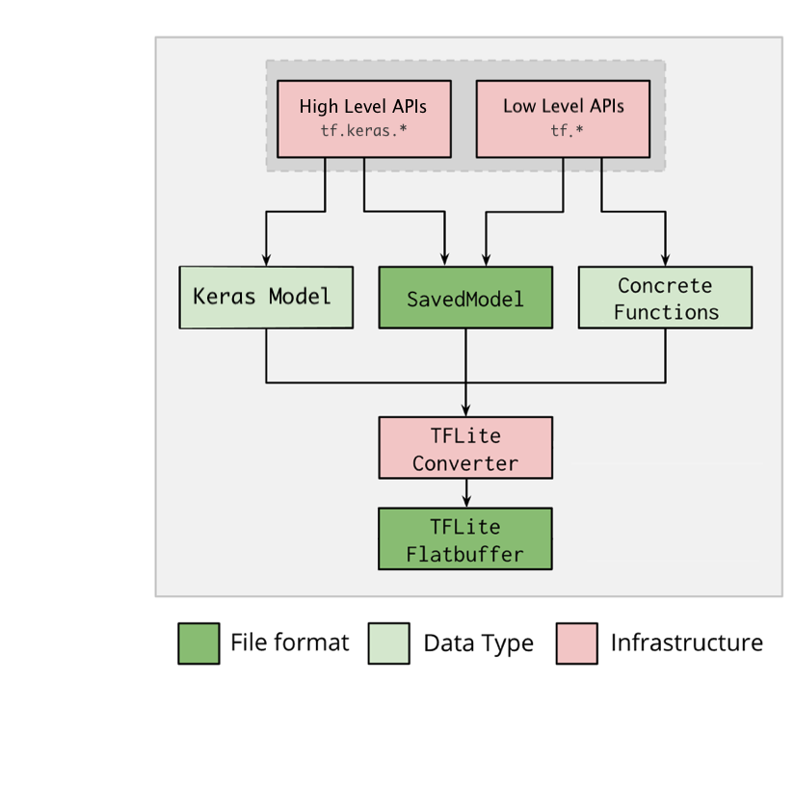
转化模型
Python API（推荐）
命令行

Slide 18
推理模型
运行 TensorFlow Lite 模型涉及几个简单步骤：
将模型加载到内存中
基于现有模型构建 Interpreter
设置输入张量值
调用推断
读取输出张量值
加载模型
转换数据
运行推断
解释输出
Android 平台
iOS 平台
Linux 平台

Slide 19
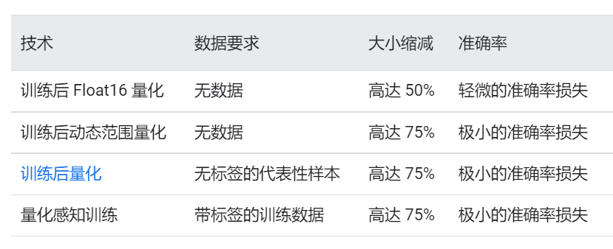
优化模型
Tensorflow Lite 和 Tensorflow Model Optimization 提供了最小优化推理复杂性的工具。
较小的存储大小
较小的下载大小
更少的内存用量
量化
剪枝
聚类

Slide 20
实现花卉识别
任务4

Slide 21
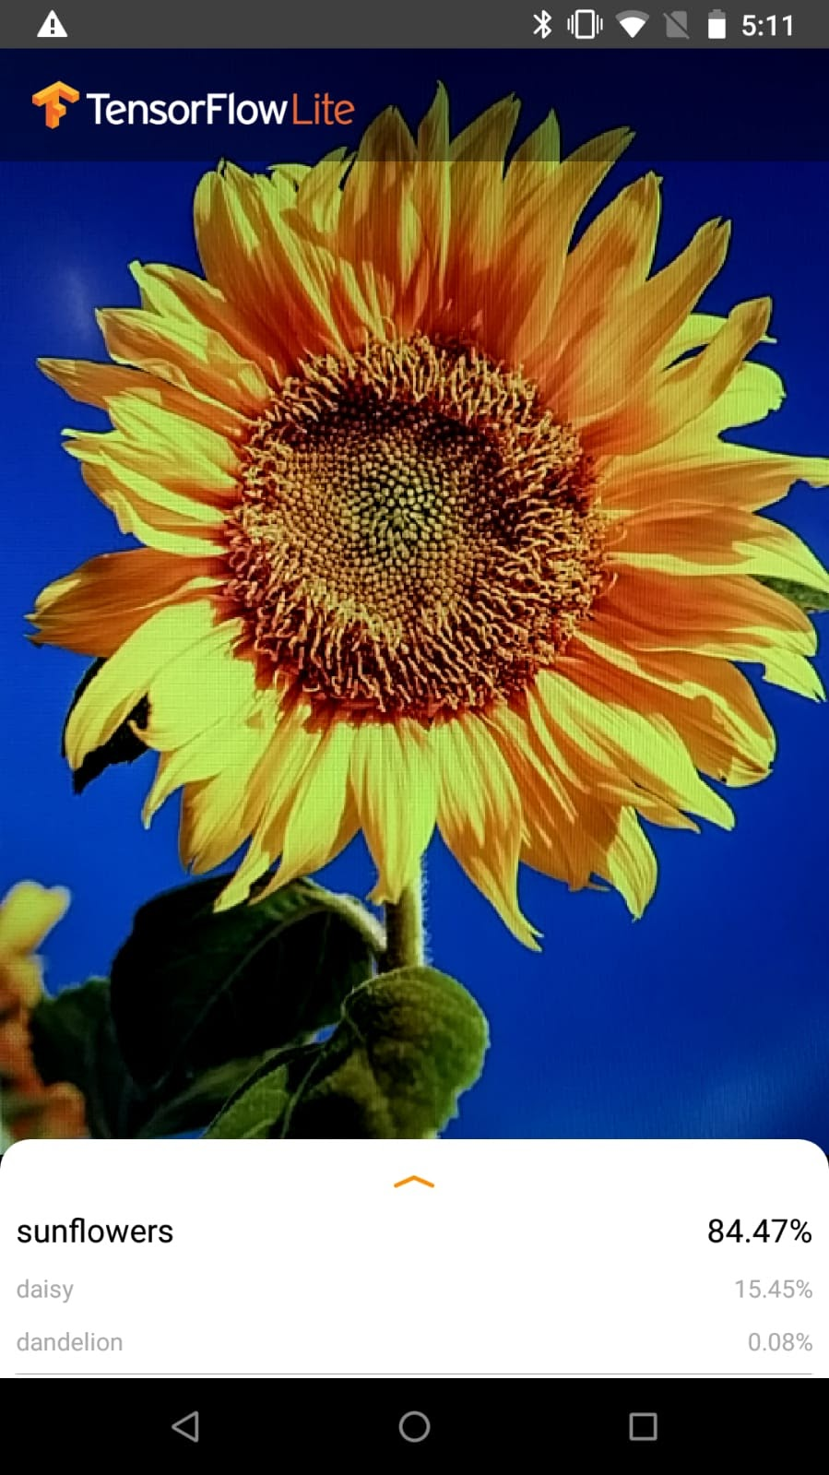
项目实施步骤
第1步，通过迁移学习实现花卉识别模型
第2步，使用TFLite转换器转换模型。
第3步，在Android应用中使用TFLite解释器运行它。
第4步，使用 TensorFlow Lite支持库预处理模型输入和后处理模型输出。

Slide 22
# 下载数据集
_URL = "http://download.tensorflow.org/example_images/flower_photos.tgz"
zip_file = tf.keras.utils.get_file(origin=_URL,
fname="flower_photos.tgz",
extract=True)
base_dir = os.path.join(os.path.dirname(zip_file), 'flower_photos')
2016/02/11 04:52 <DIR> daisy
2016/02/11 04:52 <DIR> dandelion
2016/02/09 10:59 418,049 LICENSE.txt
2016/02/11 04:52 <DIR> roses
2016/02/11 04:52 <DIR> sunflowers
2016/02/11 04:52 <DIR> tulips

Slide 23
# 将数据集划分为训练集和验证集
IMAGE_SIZE = 224
BATCH_SIZE = 64
datagen = tf.keras.preprocessing.image.ImageDataGenerator(
rescale=1./255,
validation_split=0.2)
train_generator = datagen.flow_from_directory(
base_dir,
target_size=(IMAGE_SIZE, IMAGE_SIZE),
batch_size=BATCH_SIZE,
subset='training')
val_generator = datagen.flow_from_directory(
base_dir,
target_size=(IMAGE_SIZE, IMAGE_SIZE),
batch_size=BATCH_SIZE,
subset='validation')

Slide 24
# 迁移学习改造模型
IMG_SHAPE = (IMAGE_SIZE, IMAGE_SIZE, 3)
# Create the base model from the pre-trained model MobileNet V2
base_model = tf.keras.applications.MobileNetV2(input_shape=IMG_SHAPE,
include_top=False,
weights='imagenet')
base_model.trainable = False
model = tf.keras.Sequential([
base_model,
tf.keras.layers.Conv2D(32, 3, activation='relu'),
tf.keras.layers.Dropout(0.2),
tf.keras.layers.GlobalAveragePooling2D(),
tf.keras.layers.Dense(5, activation='softmax')
])

Slide 25
# 编译，训练模型
model.compile(optimizer=tf.keras.optimizers.Adam(),
loss='categorical_crossentropy',
metrics=['accuracy'])
epochs = 10
history = model.fit(train_generator, steps_per_epoch=len(train_generator),
epochs=epochs, validation_data=val_generator,
validation_steps=len(val_generator))

Slide 26
# 微调
base_model.trainable = True
fine_tune_at = 100
for layer in base_model.layers[:fine_tune_at]:
layer.trainable = False
model.compile(loss='categorical_crossentropy',
optimizer = tf.keras.optimizers.Adam(1e-5),
metrics=['accuracy'])
model.summary()
history_fine = model.fit(train_generator, steps_per_epoch=len(train_generator),
epochs=5, validation_data=val_generator,
validation_steps=len(val_generator))

Slide 27
# 转换为TFLite格式
saved_model_dir = 'save/fine_tuning'
tf.saved_model.save(model, saved_model_dir)
converter = tf.lite.TFLiteConverter.from_saved_model(saved_model_dir)
tflite_model = converter.convert()
with open('save/fine_tuning/assets/model.tflite', 'wb') as f:
f.write(tflite_model)

Slide 28
Android部署
以下命令将克隆包含此 Codelab 所需文件的 Git 代码库
git clone https://github.com/tensorflow/examples.git
项目代码位于目录examples/lite/codelabs/flower_classification/android/
start目录下为项目模板
finish目录下是项目完整代码。

